Slide 1
Controle de Temperatura - Estufa

Slide 2


Sistema de Controle I
Orientador: Prof. Me. Daniel Miranda Cruz
Discentes: Kelvin Magalhães

Slide 3
Sumário
Processo
Planejamento
Implementação
Resultados

Slide 4
PROCESSO
O processo escolhido trata-se de um sistema de controle de temperatura em um ambiente, um modelo de estufa em pequena escala, onde temos uma lâmpada incandescente de 70 W que fornece o aquecimento necessário ao sistema, um sensor de temperatura LM35 que é responsável por medir a temperatura do ambiente e um pequeno ventilador que será controlado pela temperatura do ambiente.

Slide 5
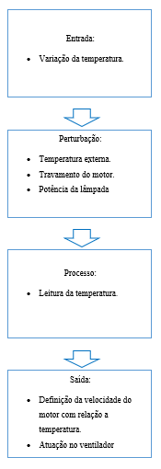
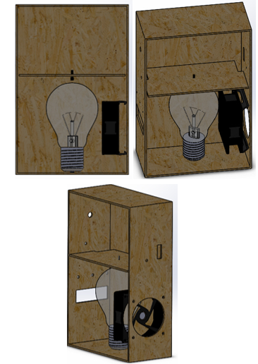
PROCESSO

Slide 6
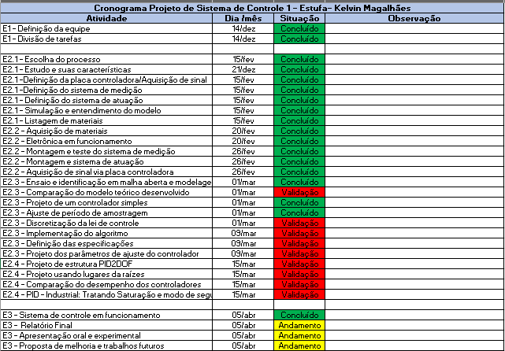
CRONOGRAMA

Slide 7
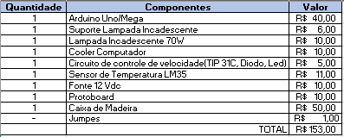
CUSTO

Slide 8
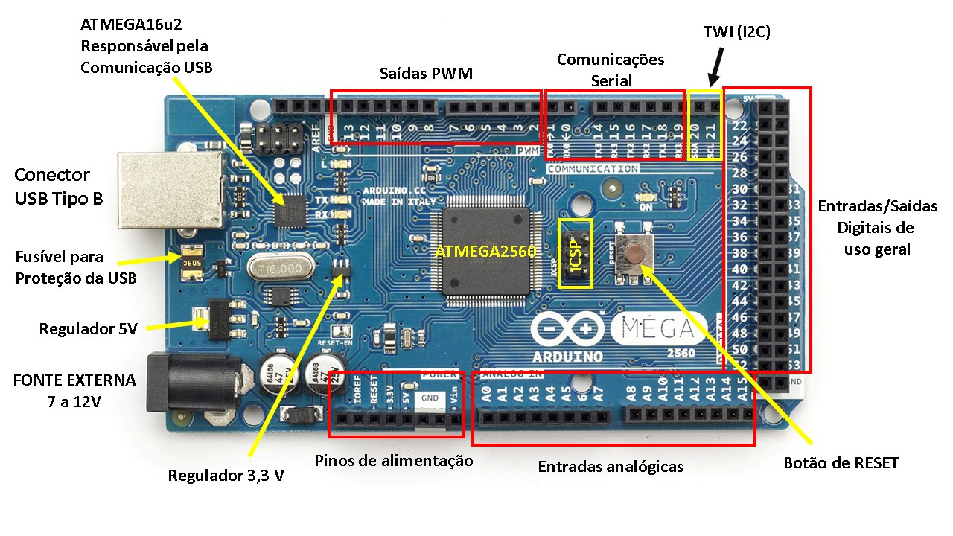
PLACA CONTROLADORA

Slide 9

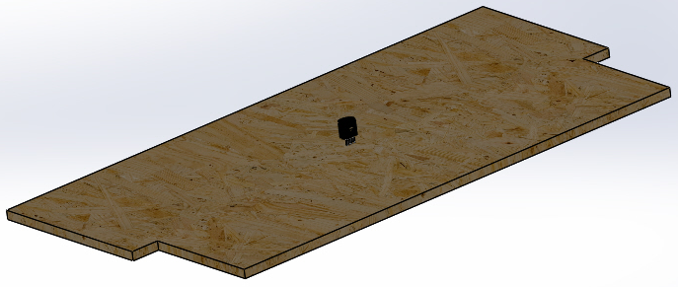
SISTEMA DE MEDIÇÃO

Slide 10
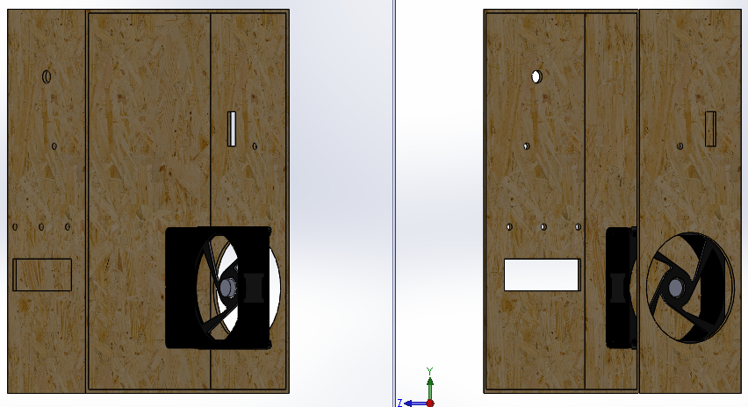
SISTEMA DE ATUAÇÃO

Slide 11
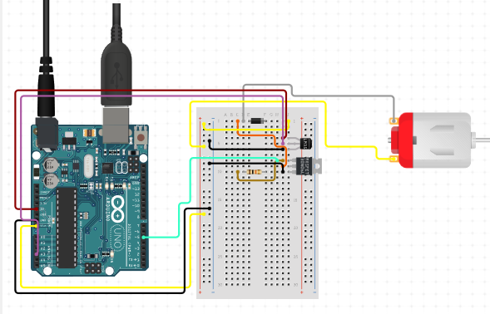
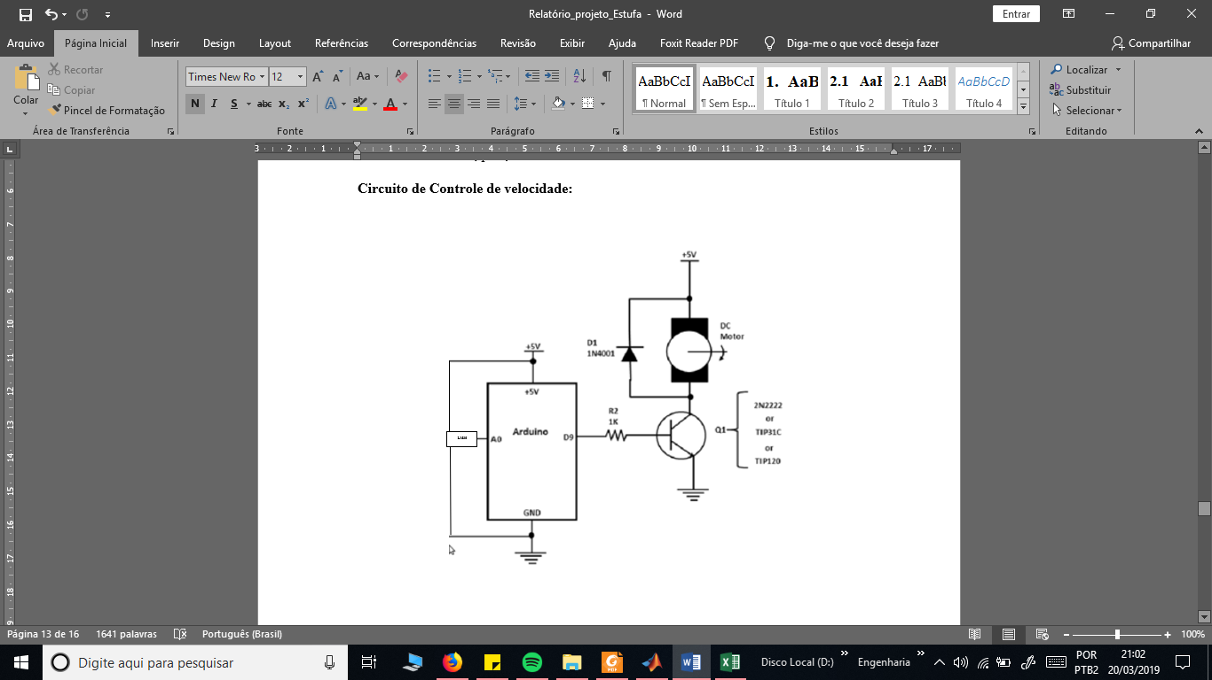
ELETRÔNICA

Slide 12
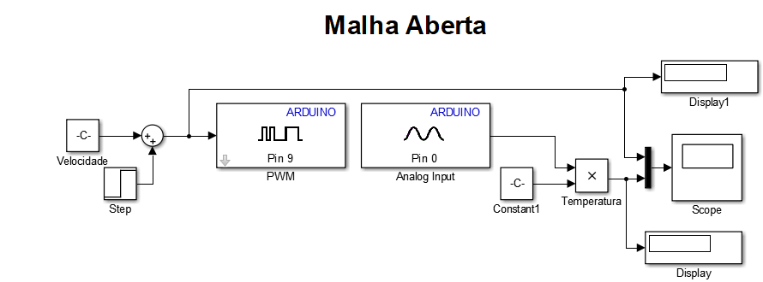
SIMULAÇÃO EM MALHA ABERTA
Descrição do teste:
Ligando o sistema com o cooler a uma velocidade de 20% da capacidade total, após estabilização da temperatura aplica-se um degrau , e a velocidade passa a ser 60%, espera-se novamente a temperatura estabilizar.

Slide 13
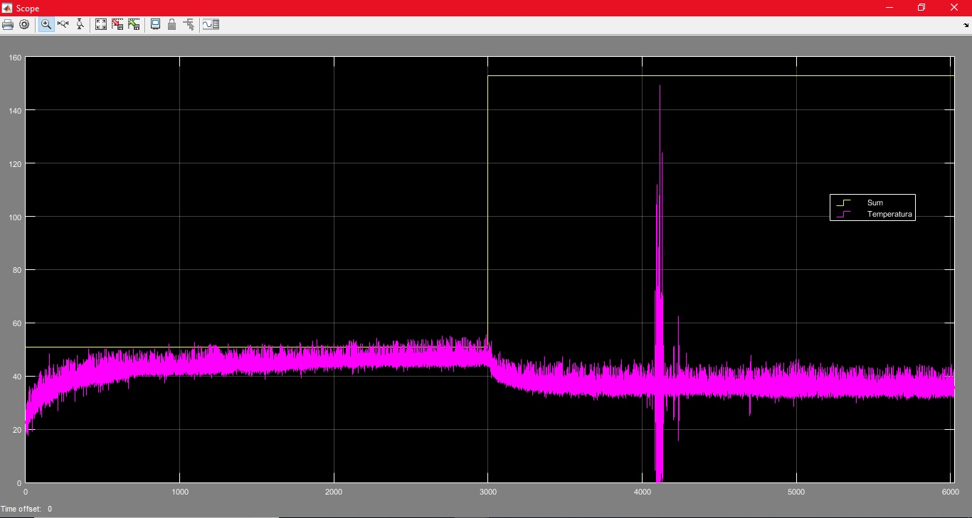
SIMULAÇÃO EM MALHA ABERTA

Slide 14
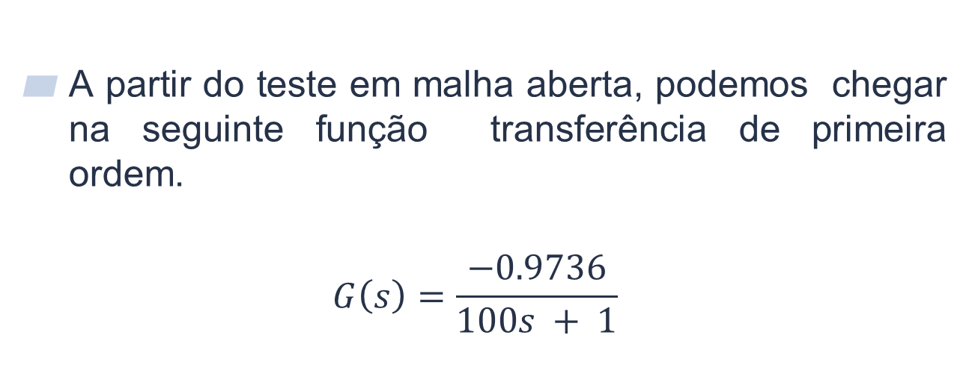
MODELO TEÓRICO
A partir do teste em malha aberta, podemos chegar na seguinte função transferência de primeira ordem.
$$G\left(s\right)=\frac{−0.9736}{100s + 1}$$

Slide 15
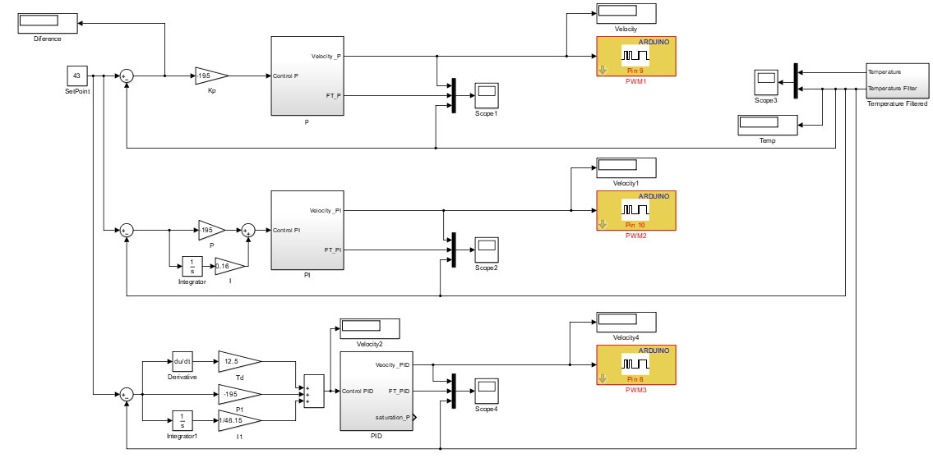
CONTROLADOR - SIMULINK/MATLAB

Slide 16
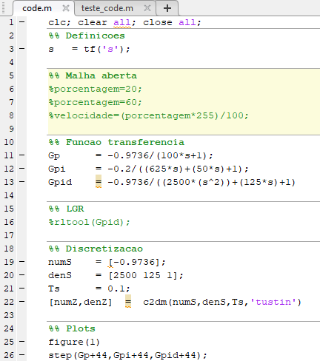
ALGORITMO - MATLAB

Slide 17
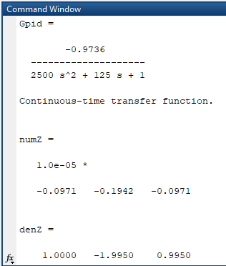
DISCRETIZAÇÃO DA LEI DE CONTROLE

Slide 18
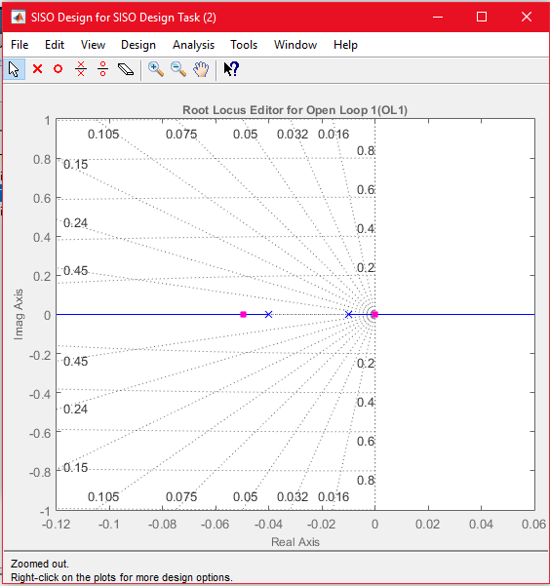
LUGAR DAS RAÍZES
Utilizado função rltool(G(s)) do Matlab.

Slide 19
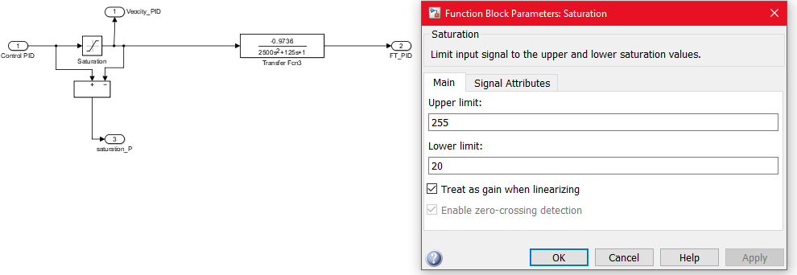
PID INDUSTRIAL- SATURAÇÃO
Utilizado a função saturation disponível no Simulink, para considerar a dinâmica do atuador em paralelo com Anti-Windup para fins de correção.

Slide 20
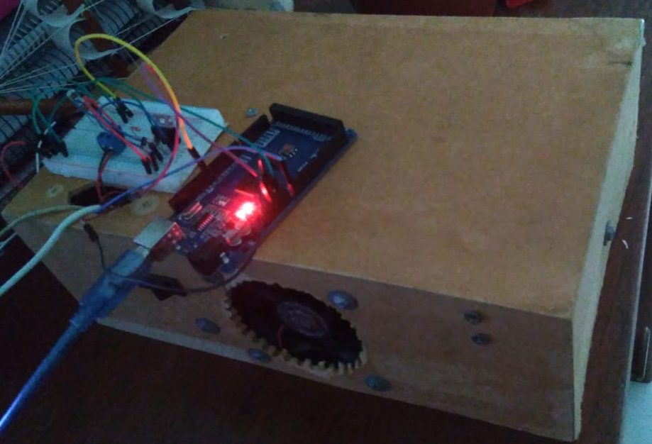
FUNCIONAMENTO – PLANTA REAL

Slide 21
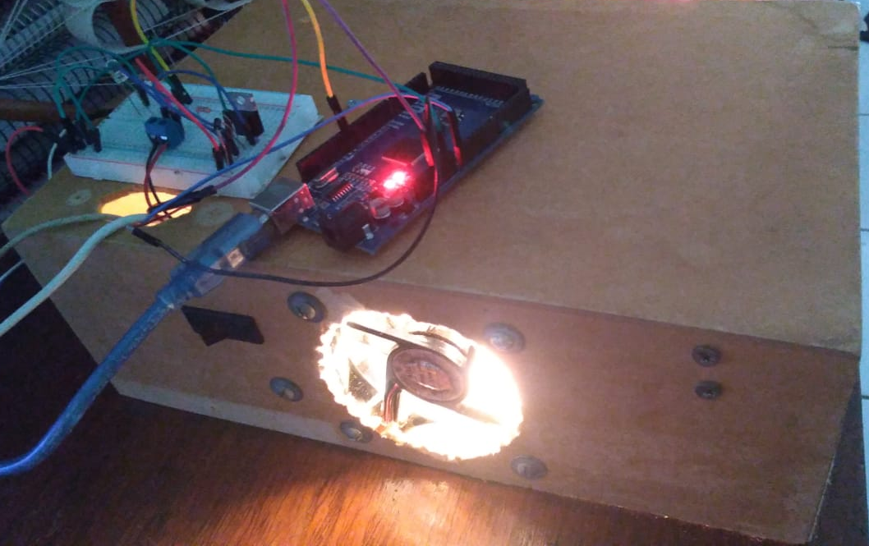
FUNCIONAMENTO – PLANTA REAL

